Slide 1
Parametervariation - $f\left(x\right)=ax^{r}+b$

Slide 2
Potenzfunktionen
Eine reelle Funktion der Form $f\left(x\right)=a∙x^{r} (a,r ∈ℝ, a≠0)$ nennt man Potenzfunktion.

Slide 3
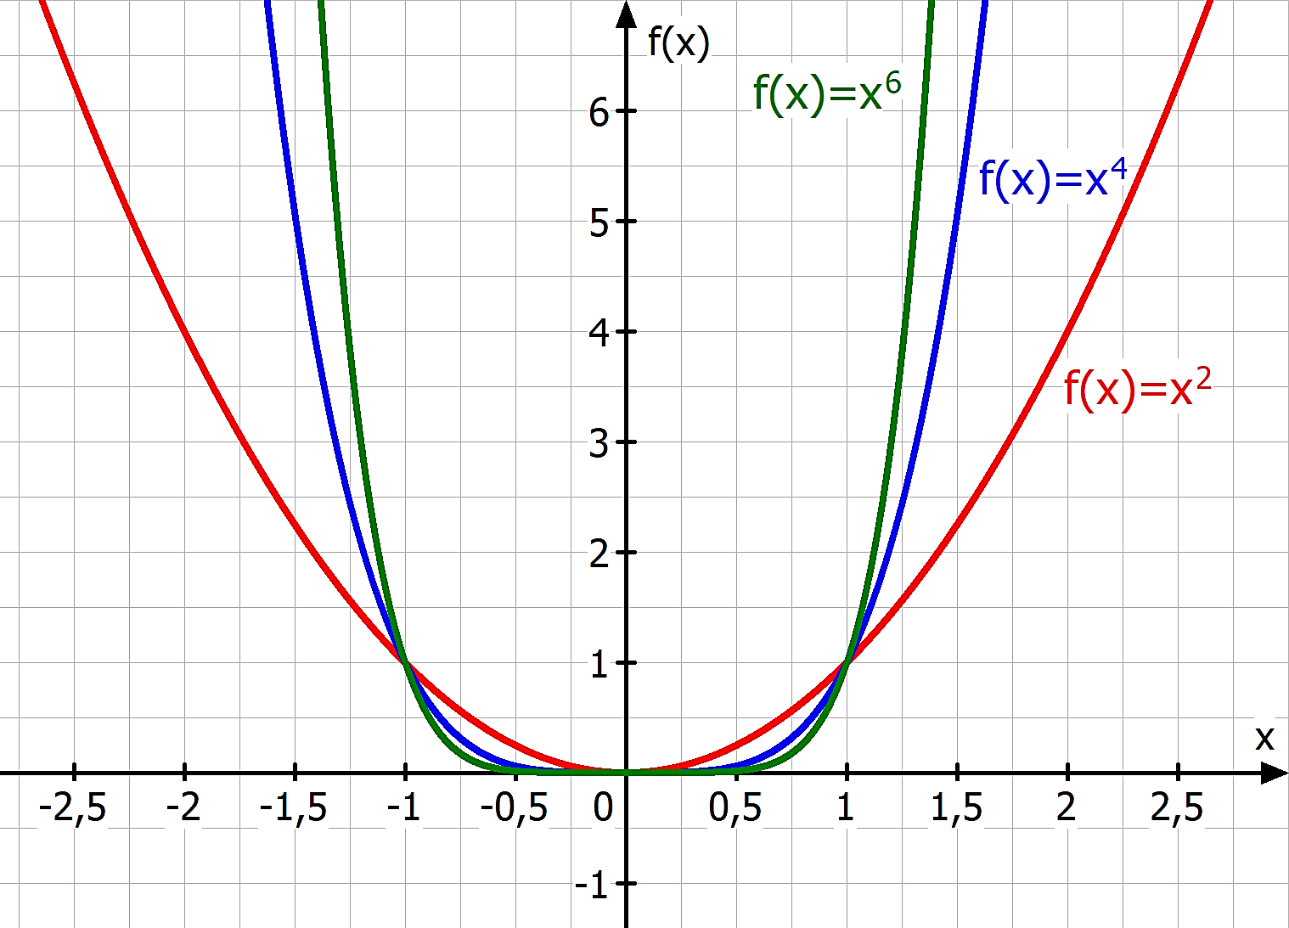
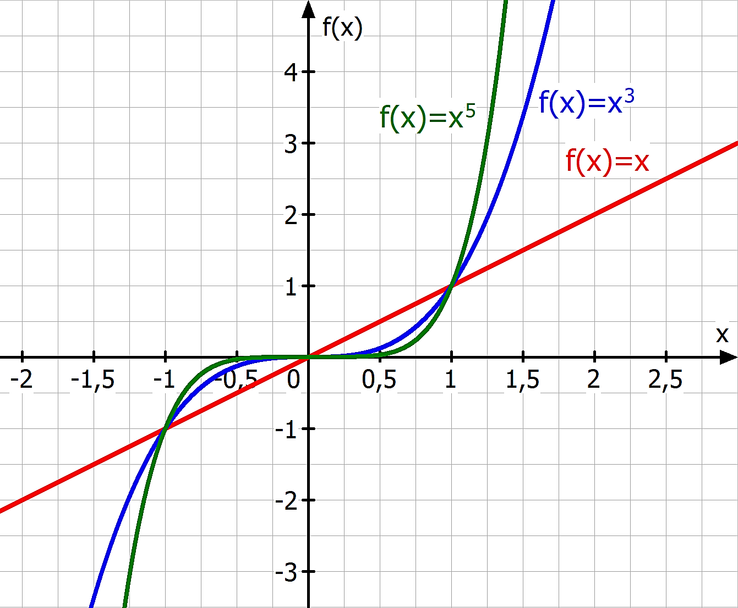
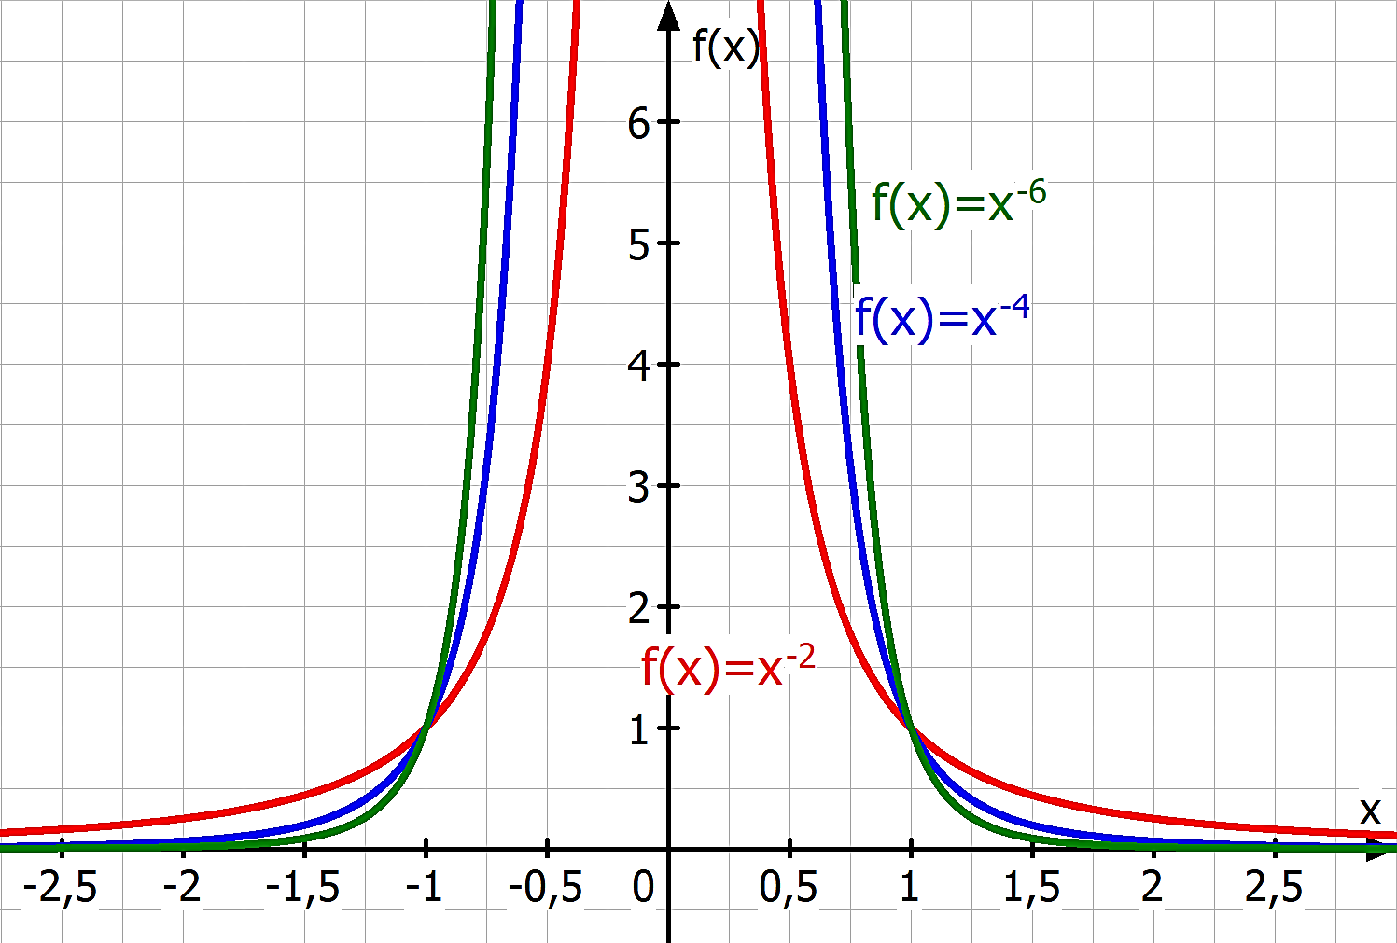
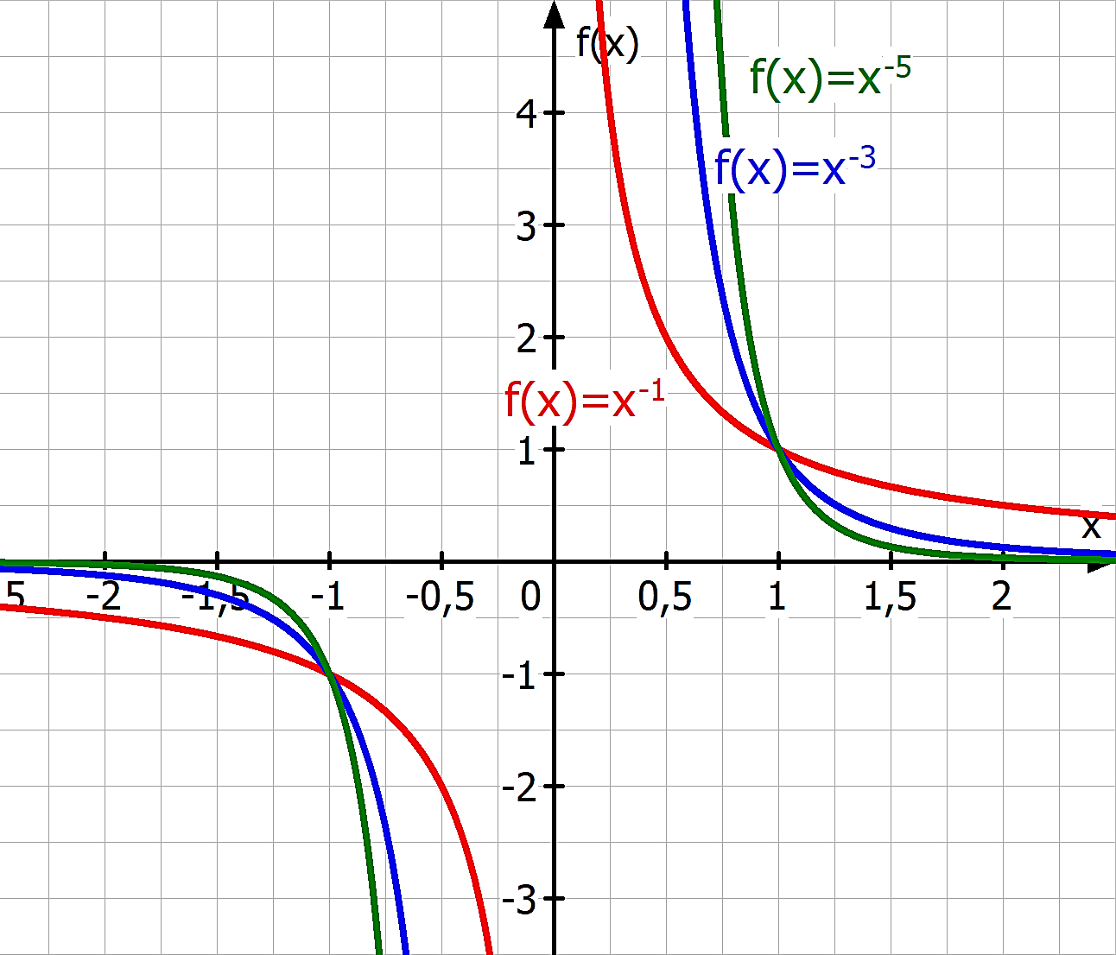

Slide 4
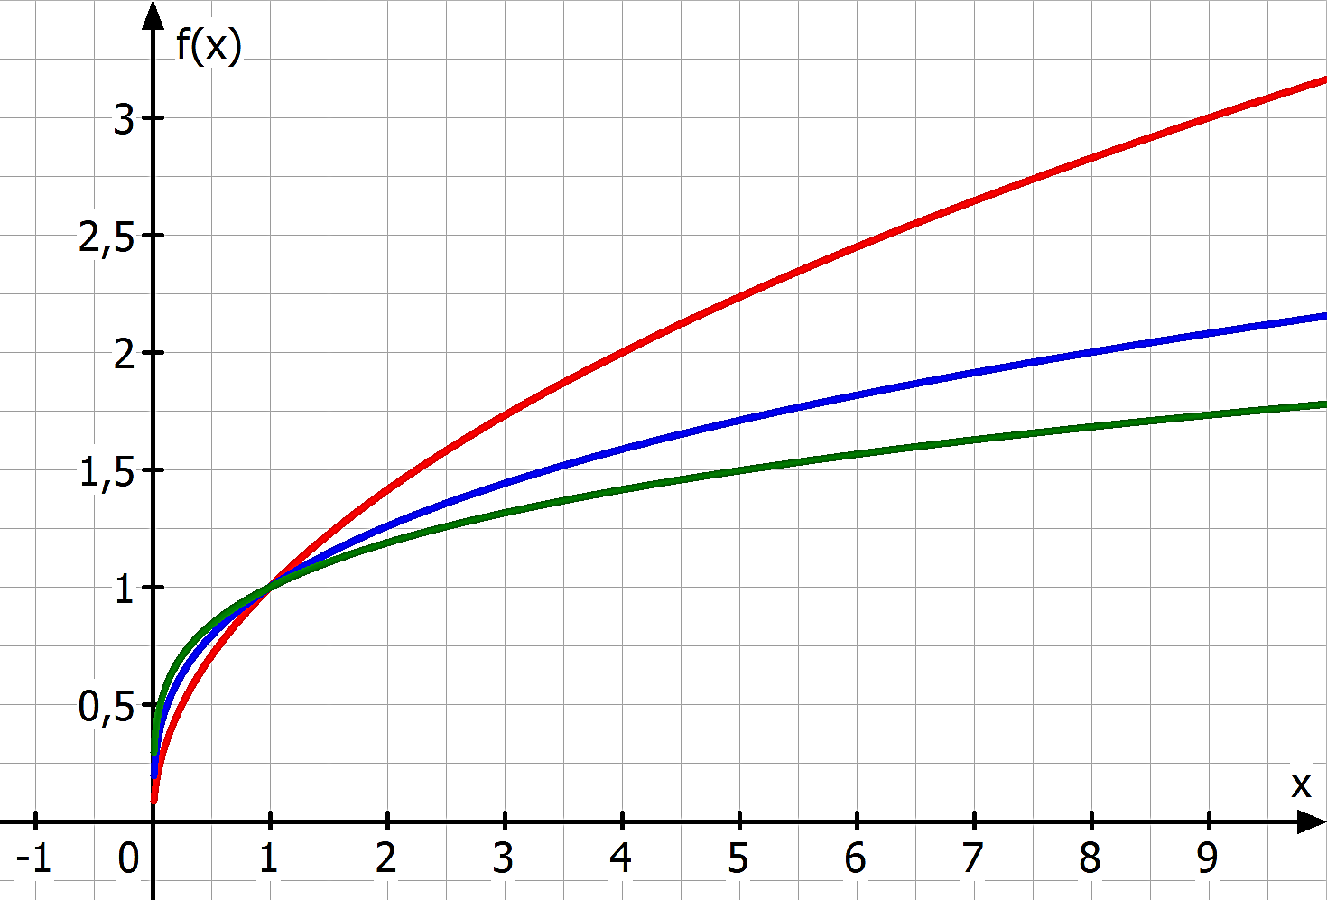
$$f\left(x\right)=\sqrt{x}$$
$$f\left(x\right)=\sqrt[3]{x}$$
$$f\left(x\right)=\sqrt[4]{x}$$

Slide 5
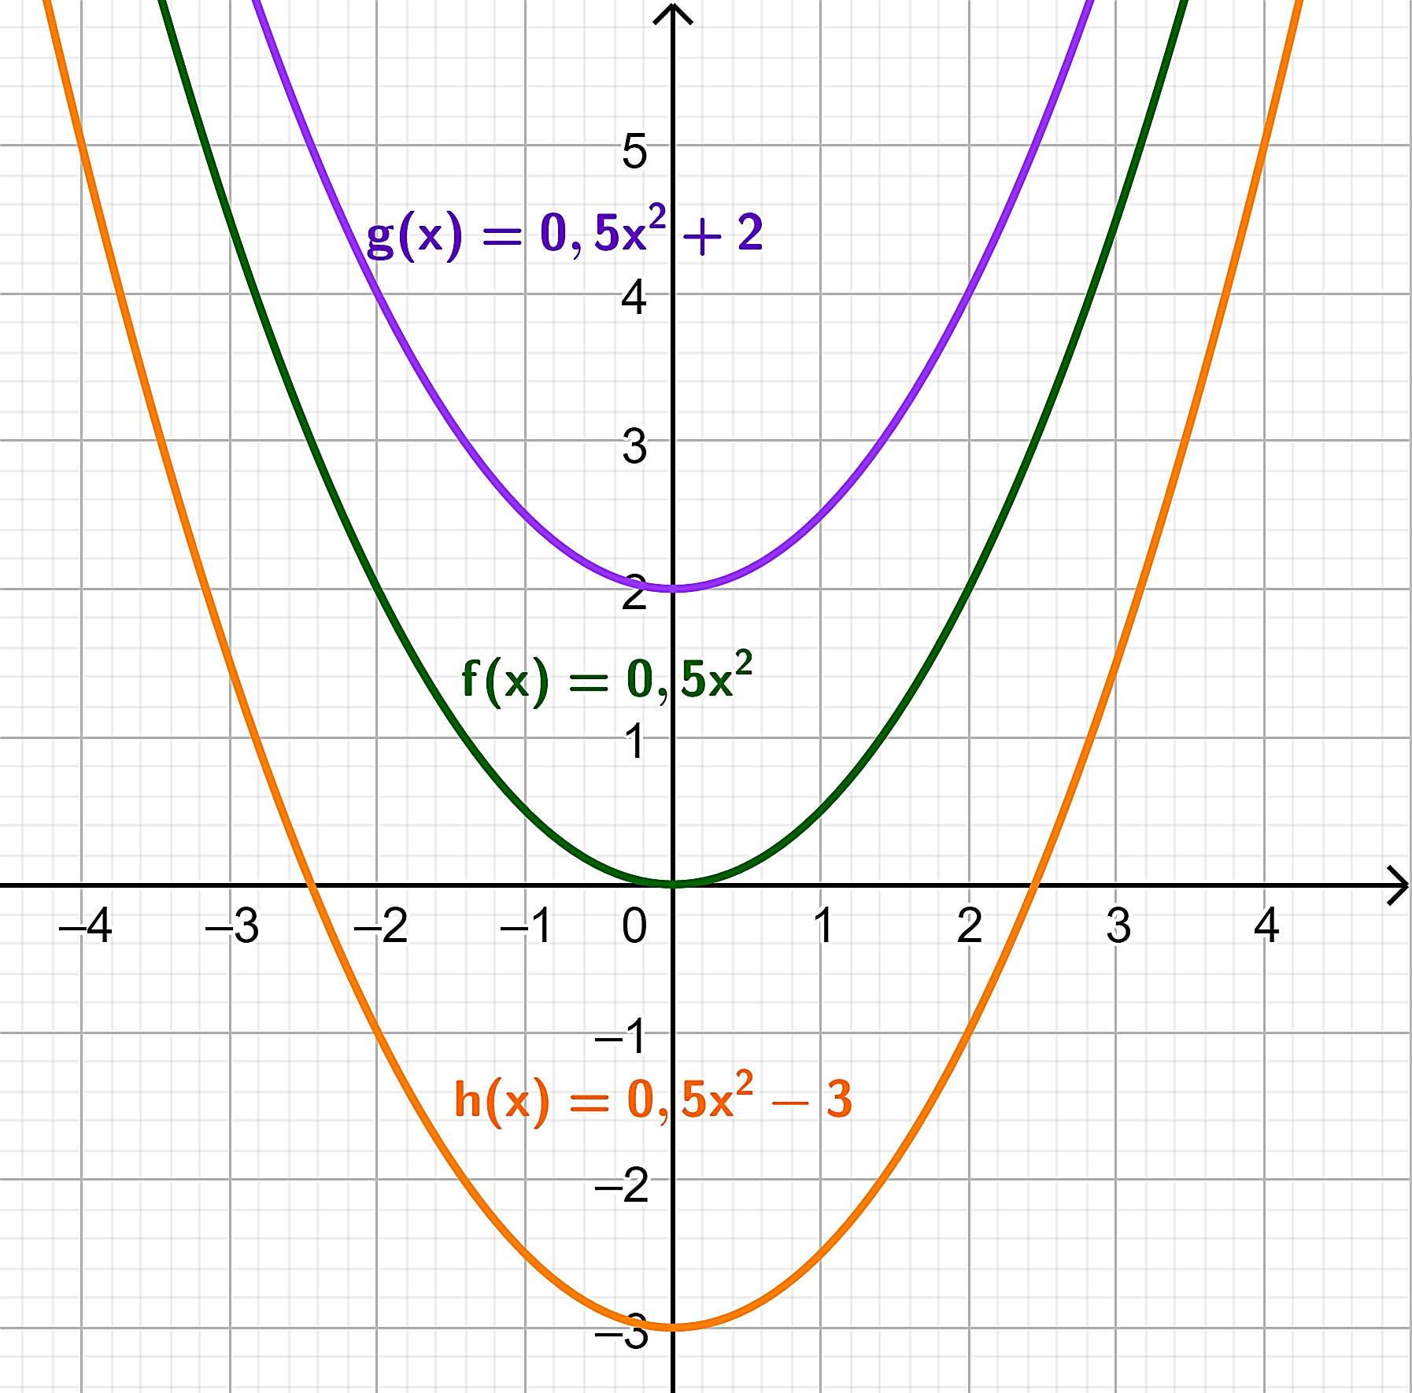
Wirkung des Parameters b bei der Funktion $f\left(x\right)=a∙x^{r}+b$
Der Parameter b bewirkt eine Verschiebung des Graphen $f\left(x\right)=a∙x^{r}$ um b entlang der y-Achse.
$b>0:$ um b nach oben
$b<0:$ um b nach unten
Parameter b kann graphisch an der y-Achse abgelesen werden.

Slide 6
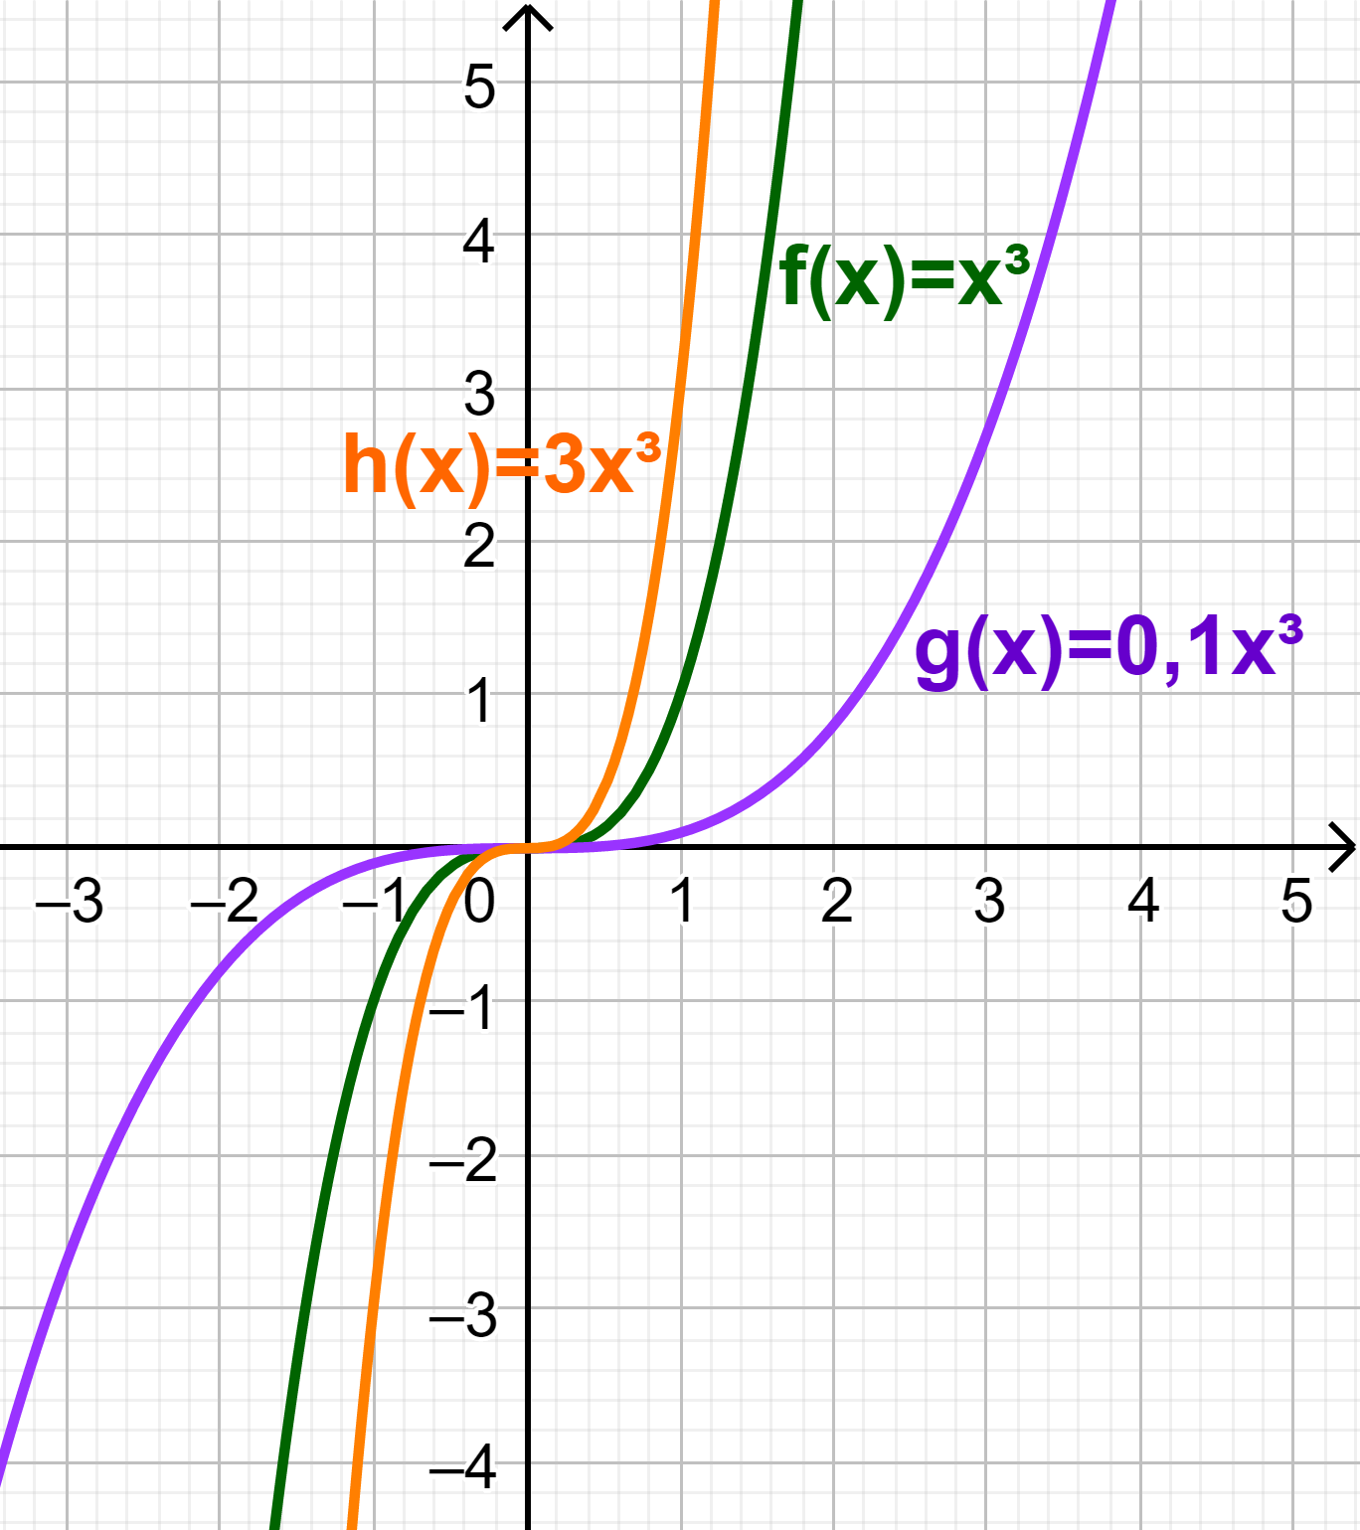
Wirkung des Parameters a bei der Funktion $f\left(x\right)=a∙x^{r}+b$
Ist $\left|a\right|>1,$so wird die ursprüngliche Potenzfunktion $f\left(x\right)=x^{r}$ entlang der y-Achse gestreckt.
Ist $\left|a\right|<1,$so wird die ursprüngliche Potenzfunktion $f\left(x\right)=x^{r}$ entlang der y-Achse gestaucht.

Slide 7
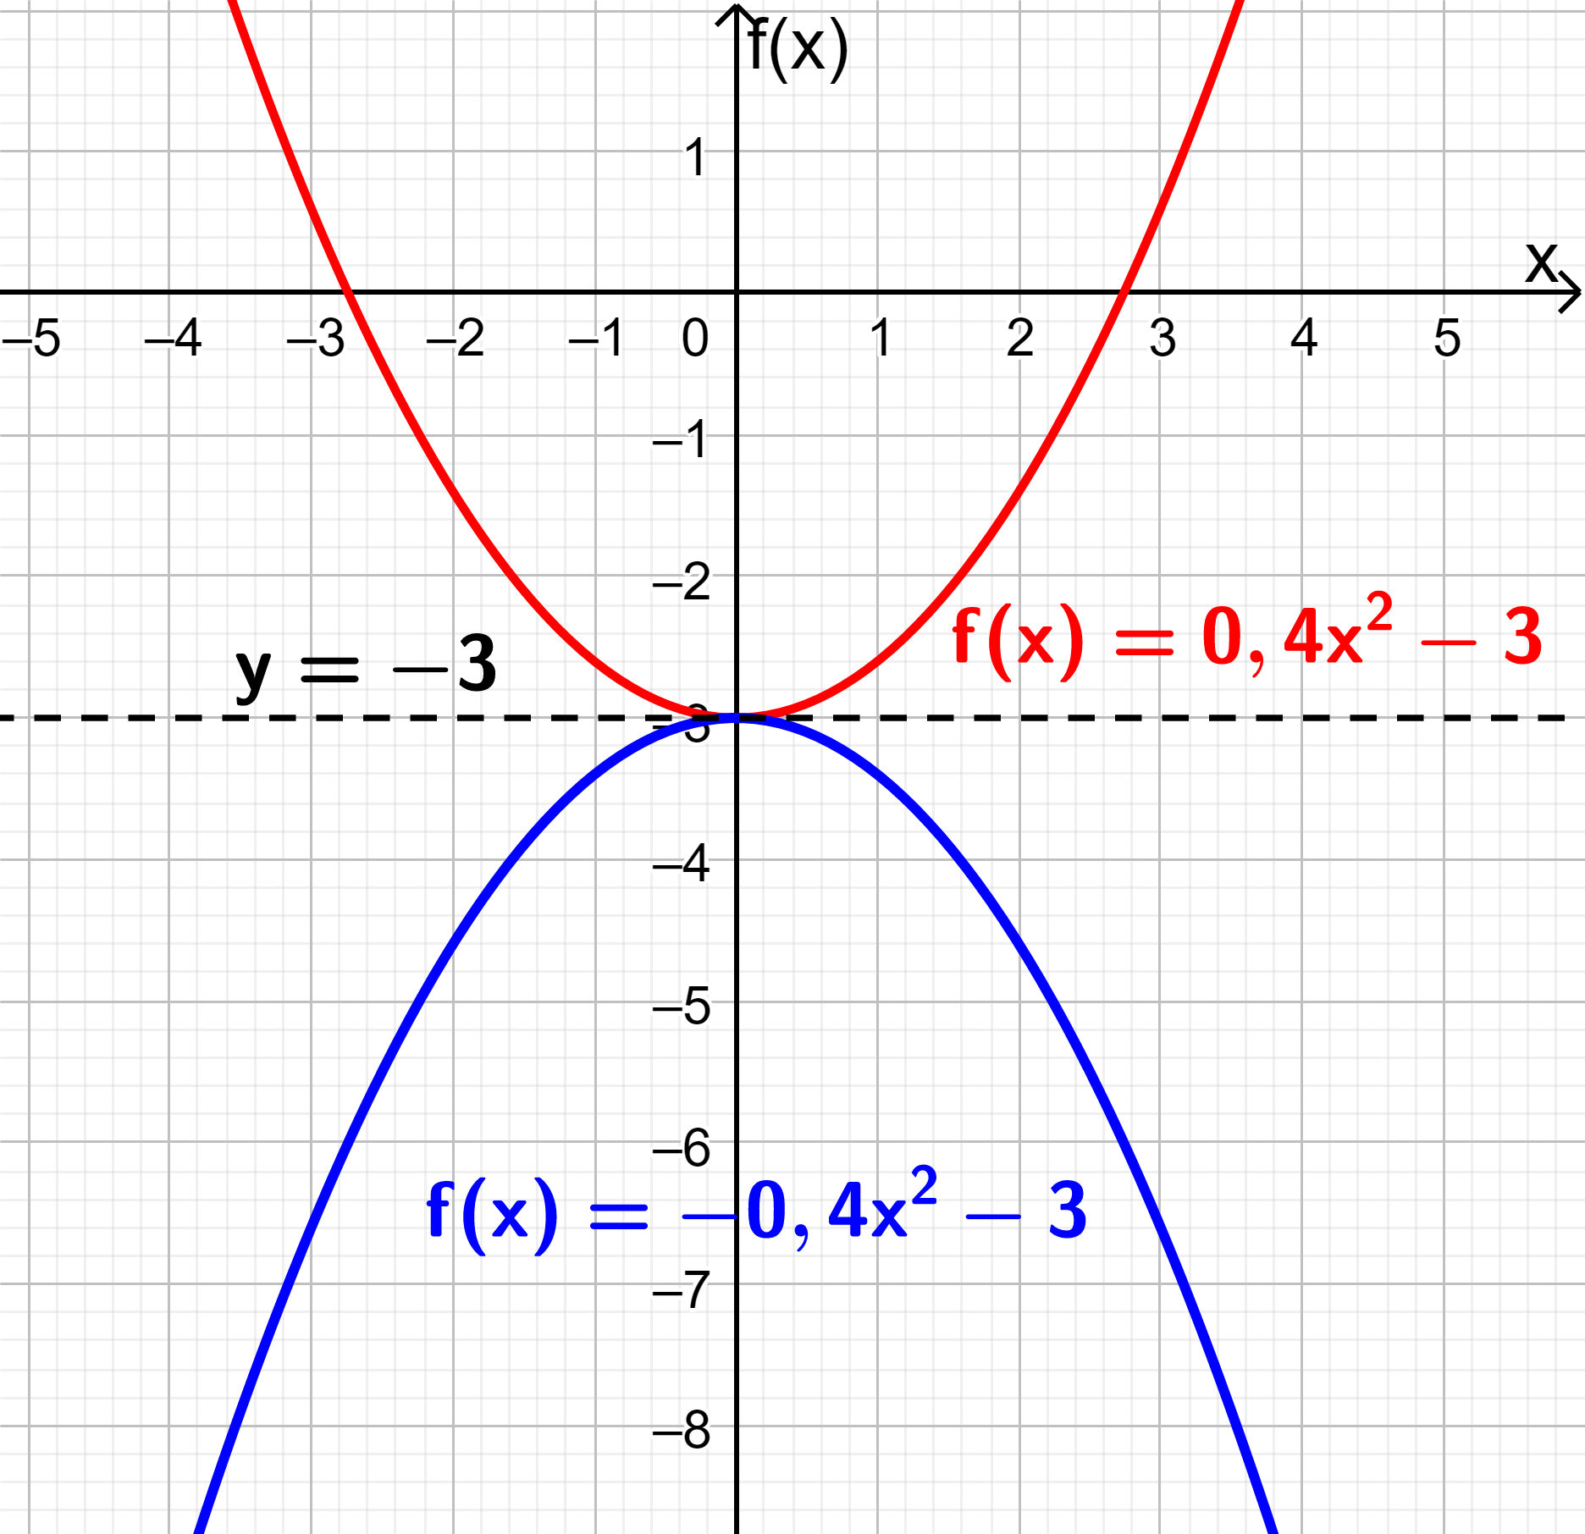
Ist a negativ, so wird die Funktion an der Gerade $y=b$gespiegelt.

